Slide 1
Trabajo practico nro 1
Métodos informados y desinformados

Slide 2
requisitos
método seleccionado
Heurística seleccionada, si aplica
Nombre del archivo que tenga la misma cantidad de columnas, para ello es necesario adicionar espacios al final.

Slide 3
objetivo
Aplicar distintos métodos para calcular como llega cada caja a cada objetivo
Camino = método aplicado (desde caja, hasta objetivo)

Slide 4
Implementación
Se cumple el objetivo
Se calcula el camino que tiene que hacer el jugador para empujar a la caja por el camino calculado anteriormente

Slide 5
Complicaciones del jugador
El jugador puede encontrarse que no es sencillo empujar la caja al objetivo por el camino dado.
Puede suceder que el jugador, la caja y el paso siguiente estén correctamente alineados y pueda avanzar sin problemas.
Puede suceder que tenga que evaluar que camino tomar.

Slide 6
Complicaciones al llegar al objetivo
Puede suceder que el objetivo se encuentre junto a otro objetivo, así que se debe empujar la caja hacia el objetivo mas alejado

Slide 7


mejoras
Aplicar una interfaz para mostrar los resultados
Mejorar las decisiones del jugador para empujar la caja
falta considerar que puedo mover la caja algunos pasos adicionales para hacer el movimiento pautado por la solución
Falta sumar que algunos pasillos también deberían considerarse como deadlock
Implementar mayor cantidad de métodos y heurísticas

Slide 8
conclusión
No Depende únicamente del método seleccionado, el resultado que se obtiene
Es importante considerar el contexto en el que nos encontramos en relación a la memoria disponible, la cantidad de obstáculos y si existe solución posible

Slide 9



Algunas comparaciones

Slide 10
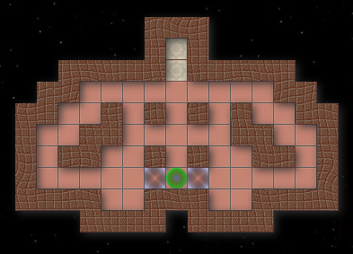
SOKO 1: considerando una sola caja
 | BFS | DFS | Heuristica Manhattan | Heuristica Euclidea
Costo | 23 | 13 | 56 | 47
Nodos frontera | 2 | 4 | 5 | 5
Nodos expandidos | 21 | 9 | 8 | 8
Ms totales | 2000 | 1999 | 2998 | 2997
Profundidad | 9 | 9 | 9 | 9

Slide 11
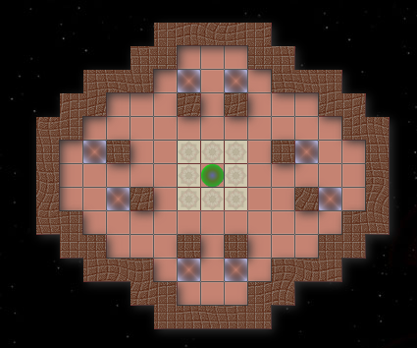
SOKO 4: considerando la última caja
 | BFS | DFS | Heuristica Manhattan | Heuristica Euclidea
Costo | 34 | 36 | 24 | 21
Nodos frontera | 6 | 10 | 4 | 4
Nodos expandidos | 28 | 26 | 5 | 5
Ms totales | 0 | 0 | 0 | 15623
Profundidad | 8 | 13 | 6 | 6

Slide 12
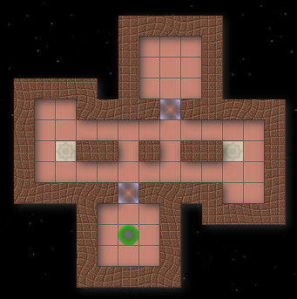
Soko 11: considerando LA 2DA caja
 | BFS | DFS | Heuristica Manhattan | Heuristica Euclidea
Costo | 19 | 24 | 53 | 34
Nodos frontera | 3 | 5 | 5 | 5
Nodos expandidos | 15 | 19 | 9 | 7
Ms totales | 15627 | 15625 | 0 | 1998
Profundidad | 6 | 12 | 10 | 8

Slide 13
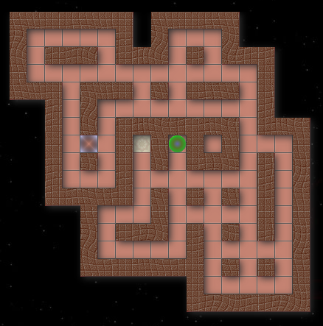
Soko 23: considerando LA única caja
 | BFS | DFS | Heuristica Manhattan | Heuristica Euclidea
Costo | 71 | 66 | 272 | 219
Nodos frontera | 1 | 10 | 9 | 10
Nodos expandidos | 72 | 56 | 42 | 41
Ms totales | 15625 | 5998 | 0 | 0
Profundidad | 30 | 38 | 30 | 30

Slide 14
Gráfico nro 1

Slide 15
Gráfico nro 2

Slide 16
repositorio
https://github.com/marceaguerrero/sia

